Slide 1
Разработка модулей для автоматизации подготовки метаописаний в системе GeoNetwork
Выполнил: Глущенко Д. А., гр. Б8403а
Научный руководитель: к.т.н., доцент, Шевченко И. И.

Slide 2




Введение
Заголовок
Ключевые словосочетания
Год публикации
Имена авторов
Места с координатной привязкой
…

Slide 3
Актуальность
Извлечение метаописаний вручную – затратный по времени процесс
Существующие решения не предоставляют весь необходимый функционал
Необходим специальный формат метаданных

Slide 4
Цель работы
Исследовать существующие методы извлечения информации из текстов;
Разработать методы извлечения метаинформации из текстов;
Реализовать приложение для системы GeoNetwork, в которое будет загружаться текстовый документ и извлекать метаданные из него. Также должна быть возможность отредактировать и дополнить эти данные, а затем опубликовать их.

Slide 5
Обзор существующих решений
Cermine
GROBID
PDF-Tools
Text Razor

Slide 6
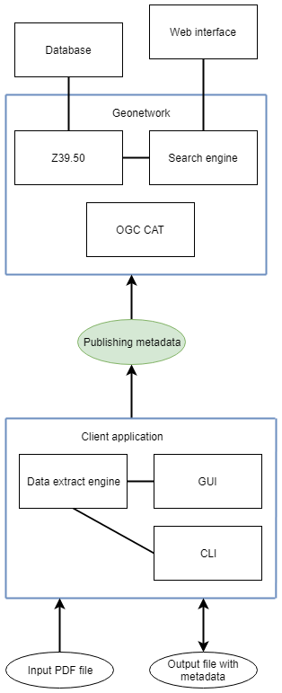
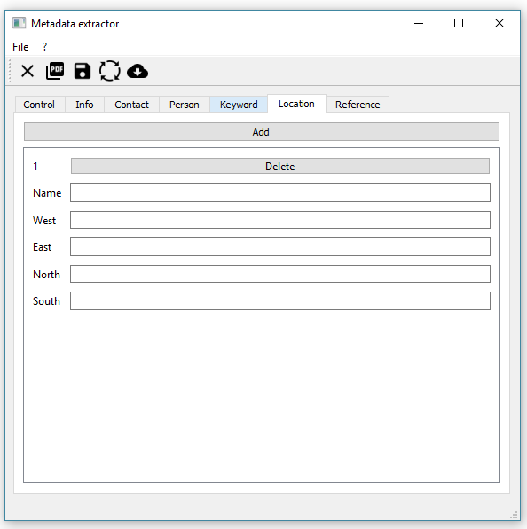
Архитектура системы

Slide 7
Результаты извлечения NER
 | Acc | Pred | Recall | FM
LSTM | 98.89 | 93.5 | 93.6 | 93.57
GROBID | 98.97 | 90.72 | 90.18 | 90.45
 | Acc | Pred | Recall | FM
PER | 99.2 | 94.8 | 93.5 | 94.15
LOC | 98.4 | 93.5 | 93.4 | 93.45
ORG | 98.2 | 92.51 | 92.3 | 92.4
MISC | 92.34 | 88.05 | 89.5 | 88.77

